Slide 1
Naumen
LegalTech

Slide 2
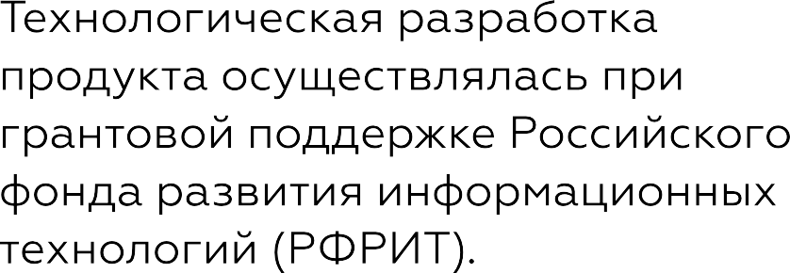
Naumen LegalTech

Slide 3
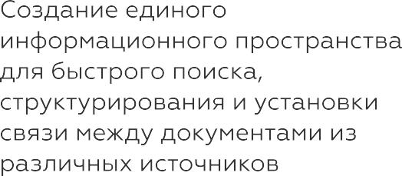
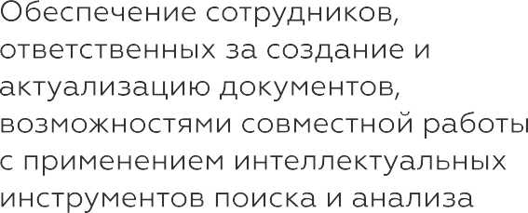
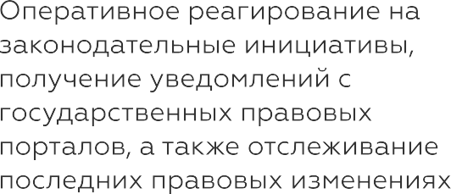

Slide 4
Naumen LegalTech позволяет увеличить эффективность работы по документационному обеспечению управления организацией на

